Slide 1






PT Chitose Internasional Tbk
Rapat Tinjauan
Manajemen
Sistem Manajemen Terintegrasi:
ISO 9001, 14001, 45001, CPAKB, dan CDAKB.
CImahi, 01 July 2025

Slide 2









Agenda Meeting
Tindak Lanjut Rapat Tinjauan Manajemen Sebelumnya
Isu Internal yang Relevan dengan Sistem Manajemen
Informasi Kinerja dan Efektivitas Sistem Manajemen
Kecukupan Sumber Daya
Efektivitas Tindakan yang Diambil Terhadap Risiko
Peluang untuk Perbaikan Kinerja
Persyaratan Regulasi Baru atau Yang Direvisi

Slide 3

Tindak Lanjut Rapat Tinjauan Manajemen Sebelumnya
No | Isu RTM Sebelumnya | Update
1 | Dari hasil Survei Kepuasan Pelanggan NSB, produk CINT belum menjadi prioritas pilihan customer, team NSB wajib melakukan evaluasi dengan tujuan agar produk kita menjadi pilihan customer. | Terdapat analisa dan planning dari NSB. Data terlampir.
2 | QC perlu menerapkan standar untuk kegagalan G1. | Sudah ditetapkan standar kegagalan G1. Data terlampir.
3 | Isu internal, Material impor yang lebih kompetitif harus didukung data dan dijelaskan lebih detail untuk material yang mana dan untuk produk apa, lebih spesifik dijelaskan bagaimana pengaruhnya terhadap produk CINT. | Belum terdapat update untuk material dan komponen. (PIC Global Sourcing)
4 | HCGA perlu membuat program CSR Pemberdayaan Masyarakat berdasarkan ISO 35:0001 | Belum terdapat update terkait CSR Pemberdayaan Masyarakat.

Slide 4
No | Isu RTM Sebelumnya | Update
5 | Mapping data material deadstock seluruh RM & SF slowmoving dan unmoving, kemudian pemanfaatan yang bisa dilakukan atas material deadstock. | Terdapat data untuk pemanfaatan atas material periode Jan-Mei 2025. Data terlampir.
6 | Dari hasil survey kepuasan pelanggan nilai terendah untuk pengiriman produk, perlu dianalisa gapnya, berapa lama waktu yang dijanjikan kepada customer, cantumkan data actual dari mulai PO sampai SJ ke konsumen. | Data terlampir.
7 | Temuan audit untuk barang titipan segera dipisahkan atau dibuatkan tempat khusus. | Barang titipan sudah ditentukan penempatan khususnya, dan barang titipan pada temuan audit sudah terkirimkan.
8 | Target untuk temuan audit OPC bulan Juni closed dengan lead Pak Yaya. | OPC sudah dibuatkan dan sudah melakukan update pada SAP.
9 | Target untuk temuan multiskill Produksi & HCGA di April closed | Sudah terdapat mekanisme & terdapat list Hard Skill untuk seluruh Departemen.

Slide 5
No | Isu RTM Sebelumnya | Update
10 | Dari data penilaian kerja pemasok terdapat 3 vendor dengan nilai terendah, perlu ditetapkan tindak lanjut untuk menaikan nilai vendor terendah, kemudian pada saat RTM selanjutnya dicheck apakah sudah ada perbaikan. | Data terlampir.
11 | Hasil penilaian vendor dishare ke vendor bersangkutan, tidak disimpan hanya untuk internal Purchasing. | Hasil penilaian akan dishare hanya untuk vendor yang bermasalah selama penilaian dari Purchasing lakukan.
12 | Review kategori standar penilaian kinerja pemasok oleh Purchasing & CMS. | Sudah dilakukan review dan koreksi terhadap standar penilaian kinerja pemasok.
13 | Engineering perlu membuat data nilai buku atas mesin tidak aktif kemudian diserahkan FIACO. | Mesin tidak aktif sudah diidentifikasi dan nilai buku sudah ada untuk aset yang tercatat di SAP.

Slide 6
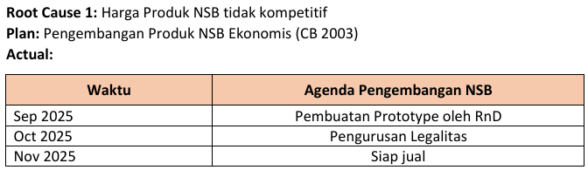
HOME
Isu RTM Sebelumnya: 1. Dari hasil Survei Kepuasan Pelanggan NSB, produk CINT belum menjadi prioritas pilihan customer, team NSB wajib melakukan evaluasi dengan tujuan agar produk kita menjadi pilihan customer.
Dari hasil Survei yang dilakukan terdapat hasil bahwa nilai terendah terdapat pada Variabel Price adalah pada angka 3.
Analisis dari dept NSB (utk Harga Produk NSB tidak Kompetitif):

Slide 7
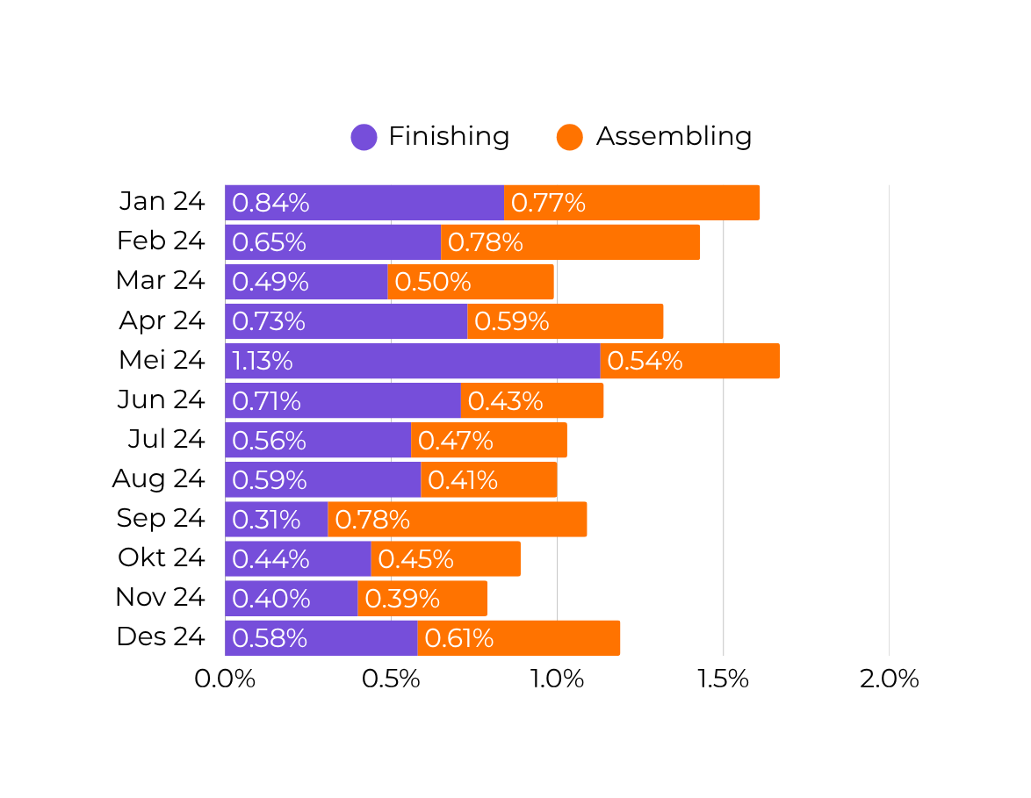
HOME
Isu RTM Sebelumnya: 2. tim Produksi & QC perlu menerapkan standar untuk kegagalan G1.
Dengan total Average (Finishing & Assembling):
0.58%
Maka tim Produksi & QC telah mencapai kesepakatan untuk tingkat kegagalan G1 pada nilai:
0.5%
*target berikut akan dievaluasi sampai akhir tahun 2025, agar bisa ditetapkan pada BSC 2026.
*untuk Lini Konstruksi, tidak ada kegagalan G1. Karena setiap kegagalan yang ada, langsung masuk dalam kegagalan G2.

Slide 8
Isu RTM Sebelumnya: 5. Mapping data material deadstock seluruh RM & SF slowmoving dan unmoving serta pemanfaatannya.
HOME

Slide 9
Isu RTM Sebelumnya: 6. Dari hasil survey kepuasan pelanggan nilai terendah untuk pengiriman produk, perlu dianalisa gapnya, berapa lama waktu yang dijanjikan kepada customer, cantumkan data actual dari mulai PO sampai SJ ke konsumen.
Leadtime PO Customer sampai dengan SJ periode Jan-Mei 2025 adalah 17 Hari, sehingga dapat disimpulkan bahwa pemenuhan order customer masih dibawah standar 30 Hari.
HOME

Slide 10
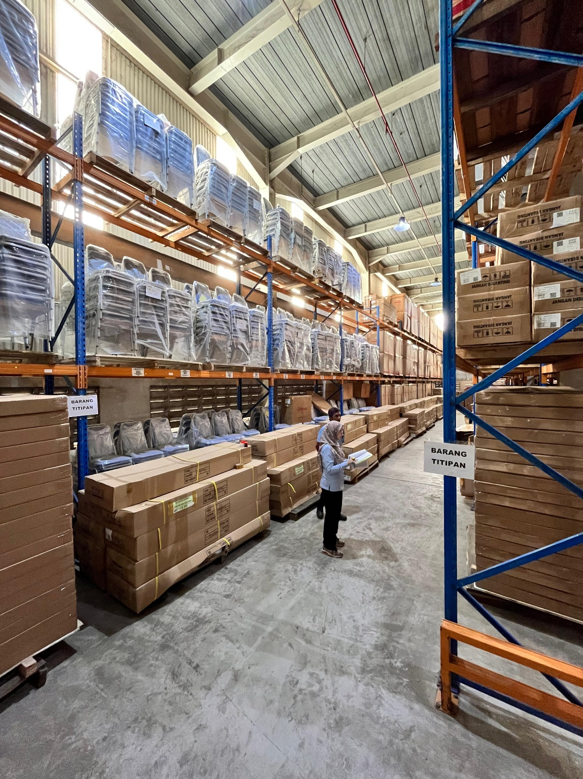
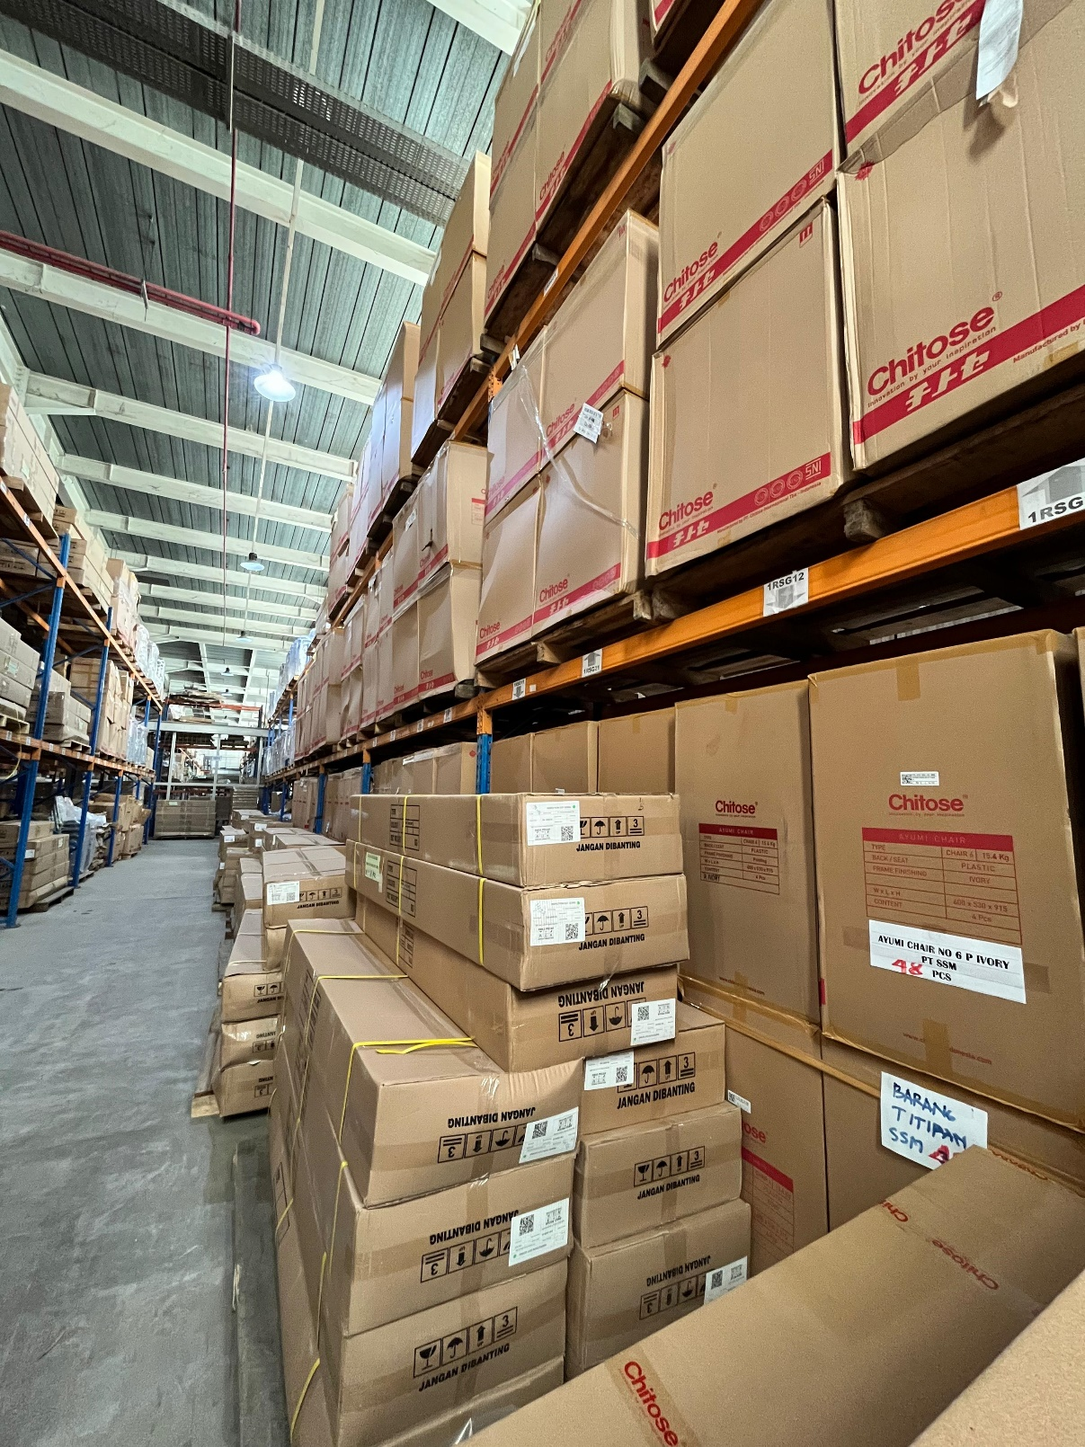
Isu RTM Sebelumnya: 6. Temuan audit untuk barang titipan segera dipisahkan atau dibuatkan tempat khusus.
Barang titipan sudah dipisahkan dan dibuatkan tempat khusus
HOME

Slide 11
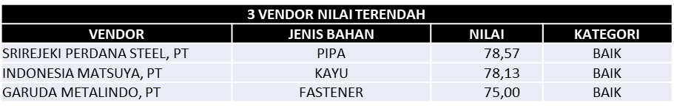
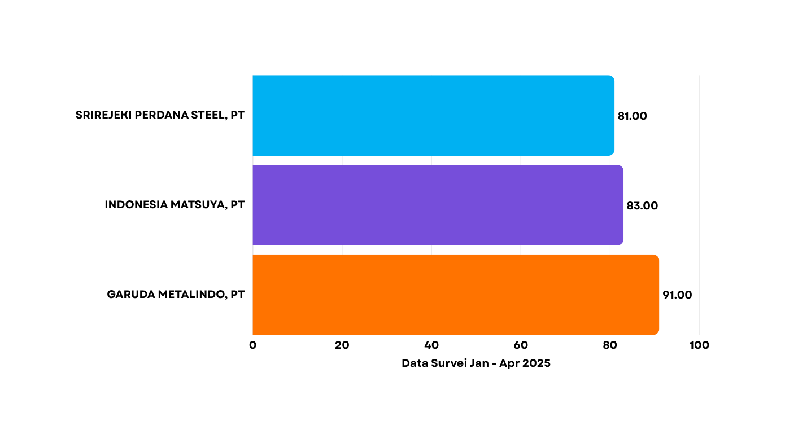
Isu RTM Sebelumnya: 10. Dari data penilaian kerja pemasok terdapat 3 vendor dengan nilai terendah, perlu ditetapkan tindak lanjut untuk menaikan nilai vendor terendah, kemudian pada saat RTM selanjutnya dicheck apakah sudah ada perbaikan.
Data RTM Semester 2 - 2024
Tim PCH telah melakukan pembinaan dan juga melakukan komunikasi yang intensif terhadap 3 Vendor terendah. Yang dimana terdapat peningkatan pada vendor tersebut.
Dan hanya vendor PT SriRejeki Perdana Steel yang masih pada 3 Vendor terbawah dari survei Jan - Apr 2025, walaupun nilai meningkat dari survei sebelumnya.
HOME

Slide 12
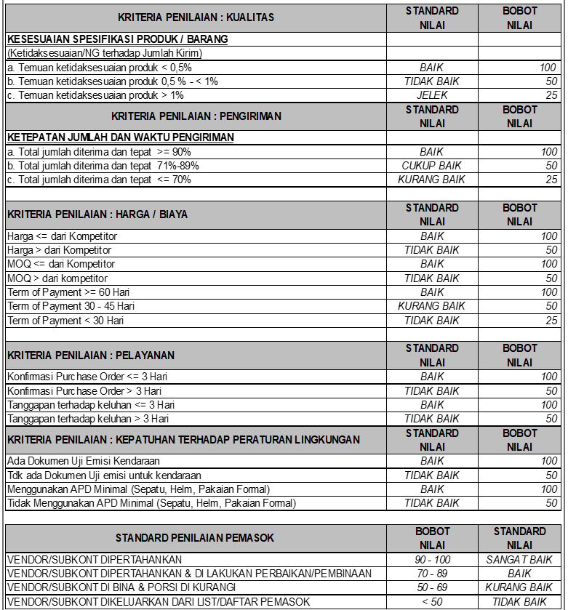
Isu RTM Sebelumnya: 12. Review kategori standar penilaian kinerja pemasok oleh Purchasing & CMS.
Form Penilaian Pemasok sebelumnya
Form Penilaian Pemasok terbaru
Di dalam form terdapat perubahan pada Bagian
Kriteria Penilaian: Pelayanan ditambahkan indikator jadwal kirim
Penyesuaian Bobot Nilai yang digunakan.
HOME

Slide 13

Isu Internal yang Relevan dengan Sistem Manajemen
STAKEHOLDER | JENIS ISU | ISU | KATEGORI SWOT
Manajemen | Internal | Tempat Kerja dan Aturan Inklusi pada beberapa bagian sehingga ditempatkan karyawan disabilitas | S
Customer | Internal | Kualitas produk Chitose diakui lebih baik dibandingkan merek lain - NSB | S
Manajemen | Internal | Bed Chitose masih dinilai terlalu mahal dibanding kompetitor nya - NSB | W
Manajemen | Internal | Pengelolaan data MRP masih by excel | W
Manajemen | Internal | Proses sertifikasi Halal untuk produk-produk Chitose | S

Slide 14
Isu Internal yang Relevan dengan Sistem Manajemen
STAKEHOLDER | JENIS ISU | ISU | KATEGORI SWOT
Pemerintah | Eksternal | Regulasi pemerintah yang belum jelas keputusannya (pajak, dana pensiun, tapera, izin air tanah, izin lingkungan lainnya) | T
Pemerintah | Eksternal | Update sistem pada e-Catalogue menghambat penjualan | T
Pemerintah | Eksternal | Efisiensi anggaran di Pemerintahan | T
Vendor | Eksternal | Order sales yang tidak melihat Minimum Order Quantity untuk material | T

Slide 15
Informasi Kinerja dan Efektivitas Sistem Manajemen

Slide 16

Departemen | BSC Input
CMS
RND
FIACO | -
PURCHASING | -
IT
HCGA | -
*SALES & MARKETING
PRODUKSI
ENGINEERING
SCM
QC
MSD
3.1 Tingkat Pemenuhan Laporan Sasaran Mutu, K3, & Lingkungan
Untuk periode Jan - Mei, tiap Dept telah melakukan pengisian BSC pada Portal.

Slide 17
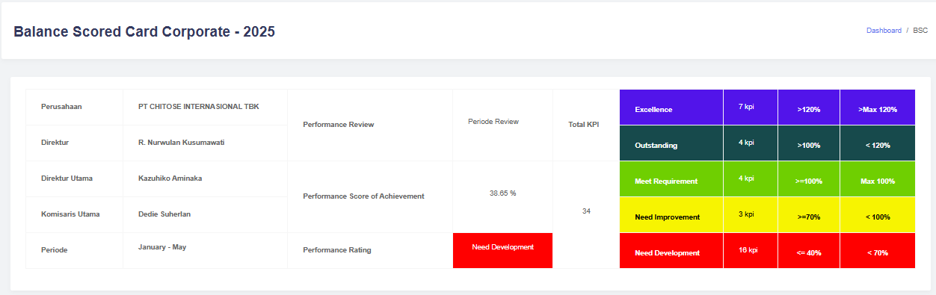
3.1 Tingkat Pemenuhan Laporan Sasaran Mutu, K3, & Lingkungan
*data Januari - May 2025

Slide 18
3.1 Tingkat Pemenuhan Laporan Sasaran Mutu, K3, & Lingkungan
No | Perspective | Objective | KPI | Weight (a) | Target (b) | Actual (c) | Score (d = c:b)
1 | Financial | Sales Growth | Total Sales Single | 4% | 132,007.00 Juta Rupiah | 71,673.00 Juta Rupiah | 54.29%
2 |  |  | Total Sales Konsol | 4% | 164,125.00 Juta Rupiah | 140,443.00 Juta Rupiah | 85.57%
3 |  | Profitable Growth | Net Profit Before Tax Konsol | 5% | 1,849.00 Juta Rupiah | -3,335.90 Juta Rupiah | -180.42%
4 |  |  | Net Profit Before Tax Single | 5% | 3,386.00 Juta Rupiah | -701.00 Juta Rupiah | -20.7%
5 |  | Cost Effectiveness | Selling Expenses | 3% | 7.50 % dari Total Sales | 10.82 % dari Total Sales | 69.32%
6 |  |  | GA Expenses | 3% | 95.00 % Budget | 87.00 % Budget | 109.2%
7 |  |  | Interest Expenses | 3% | 0.90 % dari Total Sales | 1.60 % dari Total Sales | 56.25%
8 |  | Gross Profit Growth | Gross Profit Konsol | 5% | 53,167.00 Juta Rupiah | 40,354.00 Juta Rupiah | 75.9%
9 |  |  | Gross Profit Single | 5% | 17,837.00 Juta Rupiah | 11,020.00 Juta Rupiah | 61.78%
10 | Customer | Customer Satisfaction | Report Survey Kepuasan Pelanggan | 2% | 0.00 % Juli Selesai | 0.00 % Juli Selesai | 0%
11 |  |  | Indeks Kepuasan Pelanggan | 2% | 0.00 dari skala 4 | 0.00 dari skala 4 | 0%
12 |  | Innovative Products | Produk Hasil Pengembangan Alkes Dapat Diterima Pasar | 3% | 0.00 Produk | 1.00 Produk | 120%
13 |  |  | Produk Hasil Pengembangan Furniture Dapat Diterima Pasar | 3% | 2.00 Produk | 10.00 Produk | 120%
*data Januari - May 2025

Slide 19
3.1 Tingkat Pemenuhan Laporan Sasaran Mutu, K3, & Lingkungan
No | Perspective | Objective | KPI | Weight (a) | Target (b) | Actual (c) | Score (d = c:b)
14 | Internal Process | Production Quality | Komplain Produk dan Delivery | 2% | 0.00 Komplain | 20.00 Komplain | 0%
15 |  |  | Claim/Bulan | 3% | 0.00 Rupiah | 0.00 Rupiah | 100%
16 |  |  | Kegagalan G2 Internal | 3% | 0.20 % dari Total Produksi | 0.14 % dari Total Produksi | 120%
17 |  | Productivity | Overall Equipment Efectiveness (OEE) | 2% | 85.00 % | 90.46 % | 106.42%
18 |  |  | Hasil Produksi Rata-Rata Equivalen/Hari | 4% | 2,900.00 Produk | 3,075.00 Produk | 106.03%
19 |  | Enviromental, Social, Governance | Efektifitas Implementasi ESG &amp; 5S | 2% | 5.00 Program | 2.00 Program | 40%
20 |  |  | Temuan 5S dan K3 | 3% | 0.00 Temuan 5S | 45.00 Temuan 5S | 0%
21 |  |  | Program Corporate Social Responsibility | 2% | 5.00 Program Terlaksana | 11.00 Program Terlaksana | 120%
22 |  |  | Kecelakaan Kerja Internal dan Vendor | 3% | 0.00 Kecelakaan Kerja | 4.00 Kecelakaan Kerja | 0%
23 |  | Inventory Management | Selisih Stock | 3% | 0.00 Rupiah Juni &amp; Desember | 0.00 Rupiah Juni & Desember | 100%
24 |  |  | Total Inventory Moving Konsol (Single + DH) | 3% | 88.00 M Rupiah | 86.35 M Rupiah | 101.91%
25 |  |  | Total Inventory Single Slowmoving dan Unmoving | 3% | 0.00 Rupiah Desember | 0.00 Rupiah Desember | 100%
*data Januari - May 2025

Slide 20
3.1 Tingkat Pemenuhan Laporan Sasaran Mutu, K3, & Lingkungan
No | Perspective | Objective | KPI | Weight (a) | Target (b) | Actual (c) | Score (d = c:b)
26 | Learning & Growth | Organization Capital | Pemenuhan GCG, Kode Etik, PKB | 2% | 0.00 Surat Peringatan | 10.00 Surat Peringatan | 0%
27 |  |  | Tingkat Kompetensi Sesuai Standard | 2% | 0.00 % Sesuai Kompetensi | 0.00 % Sesuai Kompetensi | 0%
28 |  |  | Kaizen Strategis | 3% | 18.00 Kaizen | 0.00 Kaizen | 0%
29 |  |  | Keterlibatan Kaizen / Bulan | 2% | 0.00 % Keterlibatan | 0 % Keterlibatan | 120%
30 |  |  | Pemenuhan/Kepatuhan pada Peraturan Perundangan yang berlaku | 2% | 0.00 Sanksi | 0.00 Sanksi | 100%
31 |  | System Capital | Ketepatan Waktu Closed Temuan Internal Audit | 2% | 10.00 Hari Kerja | 3.28 Hari Kerja | 120%
32 |  |  | Jumlah Temuan Minor dan Mayor Audit Eksternal | 2% | 0.00 Temuan | 3.00 Temuan | 0%
33 |  | Digitalization System | Optimalisasi Program Digitalisasi dan SAP | 3% | 100.00 % Terlaksana | 87.50 % Terlaksana | 87.5%
34 |  | Company Branding | Optimalisasi Program Company Branding | 2% | 0.00 % Terlaksana | 0.00 % Terlaksana | 0%
*data Januari - May 2025

Slide 21
3.2.A. Kinerja Penjualan Single (YTD Januari - May 2025)

Slide 22
3.2.B. Kinerja Penjualan Single Nursing Bed ( YTD Januari - May 2025)

Slide 23
3.3.A. Kinerja Inventory Chitose (Januari - May 2025)

Slide 24
3.3.A. Kinerja Inventory Chitose (Januari - May 2025)

Slide 25
3.3.A. Kinerja Inventory Chitose (Januari - May 2025)

Slide 26
3.3.A. Kinerja Inventory Chitose (Januari - May 2025)

Slide 27
3.3.B. Kinerja Inventory Nursing Bed (Januari - May 2025)

Slide 28
3.3.B. Kinerja Inventory Nursing Bed (Januari - May 2025)
Kategori | Type Bed | Value | Qty
Unmoving | CB 001 (STANDARD BED IVORY) | 18,876 | 9

Slide 29
3.4 Kinerja Produksi (Januari - May 2025)

Slide 30
3.4 Kinerja Produksi Nursing Bed (Januari - May 2025)

Slide 31
3.5.A. Ketidaksesuaian dan Tindakan Koreksi Chitose
Total Gagal G2 by Value = Rp. 132.189.614

Slide 32
3.5.A. Ketidaksesuaian dan Tindakan Koreksi Chitose
KPI 0,5%

Slide 33
3.5.A. Ketidaksesuaian dan Tindakan Koreksi Chitose
KPI 0,2%

Slide 34
3.5.A. Ketidaksesuaian dan Tindakan Koreksi Chitose

Slide 35
3.5.A. Ketidaksesuaian dan Tindakan Koreksi Chitose
Lini Konstruksi
KPI G1 0,5%
KPI G2 0,2%

Slide 36
3.5.A. Ketidaksesuaian dan Tindakan Koreksi Chitose
Lini Konstruksi

Slide 37
3.5.A. Ketidaksesuaian dan Tindakan Koreksi Chitose
ANALISA DAN TINDAKAN PERBAIKAN
Jenis Gagal | Value | Analisa | Tindakan Korektif | Tindakan Preventif
KENTOP | 14.087.641 | Cacat kentop disebabkan oleh kondisi mesin yang tidak stabil. Hal ini mengakibatkan komponen mengalami penyok | Perbaikan mesin | mesin tidak stabil sehingga perlu pengecekan berkala
GAGAL SETTING AWAL PROSES | 10.754.931 | Gagal tersebut terjadi karena ada nya proses setting sebelum proses produksi. Jika proses setting mesin tidak dilakukan dengan benar atau dilewatkan, maka risiko terjadinya kegagalan proses akan meningkat secara signifikan, yang berdampak pada kualitas produk dan efisiensi produksi | Setting awal dipastikan kembali parameter proses | pipa harus tersedia h-1, sehingga tidak ada setting double untuk meminimalisir setting mesin
GAGAL LAS | 7.991.919 | Kegagalan las disebabkan oleh ketidaktepatan posisi clamp, stopper, dan jig yang digunakan saat proses pengelasan. Kondisi ini membuat sambungan tidak presisi dan mengakibatkan hasil las tidak kuat atau cacat. | clamp atau stopper tidak pas dan jig tidak presisi, sehingga clamp, stopper dan jig dipastikan kembali | sosialisasi kembali terkait pemasangan clamp dan stopper, jig las perlu dikalibrasi berkala
KARAT | 4.236.264 | komponen suplyer tersimpan terlalu lama, sehingga dapat menimbulkan karat | pengembalian komponen karat dari subkon | tidak menerima barang NG dari subkon
GAGAL BENDING | 2.931.243 | Mesin CNC mengalami error dan proses bending tidak presisi karena stopper matress tidak terkalibrasi. | CNC error, proses press tidak presisi sehingga dilakukan perbaikan mesin dan adjust stopper matress | cnc perlu pengecekan berkala dan stopper matress harus dikalibrasi berkala

Slide 38
3.5.A. Ketidaksesuaian dan Tindakan Koreksi Chitose
Lini Finishing
KPI G1 0,5%
KPI G2 0,2%

Slide 39
3.5.A. Ketidaksesuaian dan Tindakan Koreksi Chitose
Lini Finishing

Slide 40
3.5.A. Ketidaksesuaian dan Tindakan Koreksi Chitose
ANALISA DAN TINDAKAN PERBAIKAN
Jenis Gagal | Value | Analisa | Tindakan Korektif | Tindakan Preventif
TERBAKAR | 8.700.111 | Komponen terbakar disebabkan oleh malfungsi pada robot | Telah berkoordinasi dengan tim ENG dan telah dilakukan perbaikan pada robot 2 | Dijadwalkan untuk dilakukan pengecekan rutin oleh tim ENG
GAGAL CHROME | 8.249.746 | Kegagalan hasil chrome dapat terjadi karena permukaan benda kerja tidak bersih, kontaminasi kimia, atau metode yang tidak tepat | Cek ulang pretreatment sebelum chrome | Jadwalkan pengecekan parameter plating dan pembersihan pretreatment secara berkala,
KARAT | 1.185.652 | komponen suplyer tersimpan terlalu lama, sehingga dapat menimbulkan karat | pengembalian komponen karat dari subkon | tidak menerima barang NG dari subkon
GAGAL MOLOTOK | 1.173.604 | Cacat molotok muncul karena adanya endapan atau kontaminan pada cairan pembersih atau ketidakseimbangan kimia saat treatment. | Dilakukan pembersihan endapan pada pipa Rinsing 2 dan dilakukan make up ulang pada cairan pembersih (berkoordinasi dengan ENG) | Berkordinasi dengan ENG untuk dibuatkan jadwal rutin pembersihan endapan pipa rinsing
GAGAL CAT | 541.850 | Kegagalan hasil cat dapat terjadi karena permukaan benda kerja tidak bersih, kontaminasi kimia, atau metode yang tidak tepat | Cek ulang pretreatment sebelum cat | Jadwalkan pengecekan parameter plating dan pembersihan pretreatment secara berkala,

Slide 41
3.5.A. Ketidaksesuaian dan Tindakan Koreksi Chitose
Lini Konstruksi
KPI G1 0,5%
KPI G2 0,2%

Slide 42
3.5.A. Ketidaksesuaian dan Tindakan Koreksi Chitose
Lini Assembling

Slide 43
3.5.A. Ketidaksesuaian dan Tindakan Koreksi Chitose
ANALISA DAN TINDAKAN PERBAIKAN
Jenis Gagal | Value | Analisa | Tindakan Korektif | Tindakan Preventif
KENTOP | 17.092.538 | Kentop yang dimaksud yaitu akibat cat bergelombang sehingga terlihat seperti kentop biasanya terjadi pada produk rolland kawai. | Pemeriksaan dan rework bagian yang bergelombang, serta evaluasi hasil pengecatan. | Standarisasi proses pengecatan, pengaturan suhu dan kelembaban ruang cat, serta inspeksi visual sebelum keluar dari proses painting.
HASIL BONGKARAN | 11.631.291 | Terdapat komponen mekanik rolland kawai yang tidak sesuai (tidak masuk standar export). Sehingga harus dibongkar untuk memisahkan komponen yang NG (G2) dan yang lainnya bisa digunakan kembali | komponen yang tidak masuk standar export tidak dipakai. Meminta bantuan departemen QC untuk melakukan pemeriksaan sebelum proses produksi berjalan | bongkaran sebisa mungkin diminimalisir dikarenakan resiko gagal selalu ada apabila proses bongkaran
KARAT | 4.879.018 | Produk gagal akibat karat di area assembling karena disebabkan oleh line sebelumnya (dalam kasus ini rangka Caesar) | rangka karat dikembalikan ke line sebelumnya. Rangka tidak disimpan ditempat yang lembab dan rawan korosi | Karantina dan kembalikan komponen ke supplier atau lakukan rework (bila memungkinkan).
HANDLING | 3.664.087 | Komponen mengalami kerusakan akibat penanganan yang tidak tepat (terbentur, jatuh, atau tertimpa). | Lakukan pengecekan visual dan sortir ulang | Terapkan SOP handling yang benar
CACAT GORES | 2.485.025 | Terjadi goresan pada permukaan produk karena gesekan antarkomponen atau handling yang kurang baik | Pemeriksaan dan rework bagian yang tergores | Produk cacat gores tidak diterima, dan dikembalikan ke line sebelumnya untuk diperbaiki

Slide 44
3.5.B. Ketidaksesuaian dan Tindakan Koreksi Nursing Bed
*data pada jumlah produksi adalah Komponen NSB
Terjadi kenaikan presentase gagal G2 NSB di tahun 2025 dikarenakan pada saat stock opname tahunan Desember 2024 beberapa material diidentifikasi sebagai gagal G2 setelah material dilakukan perbaikan. Berikut materialnya:
Pipa 70/30 x 1.9 x 2030 = 1
Pipa 30/20 x 1.6 x 2308 = 2
Pipa 30/20 x 1.6 x 1874 = 1
Pipa 20/20 x 1.0 x 400 = 20
Pipa 19.1 x 1.0 x 2030 = 1
Pipa 20/20 x 1.0 x 502 = 15
Pipa 40/40 x 2.3 x 640 = 1
Pipa 40/40 x 1.2 x 500 = 20

Slide 45
3.6.A. Survey Kepuasan Pelanggan - Chitose
Survey Kepuasan Pelanggan 2025 untuk Chitose belum dilakukan.
dilakukan setahun sekali
Kuesioner baru akan disebarkan pada bulan Juli.

Slide 46
3.6.B. Survey Kepuasan Pelanggan - Nursing Bed
Survey Kepuasan Pelanggan 2025 untuk Nursing Bed belum dilakukan.
dilakukan setahun sekali
Kuesioner baru akan disebarkan pada bulan Juli.

Slide 47
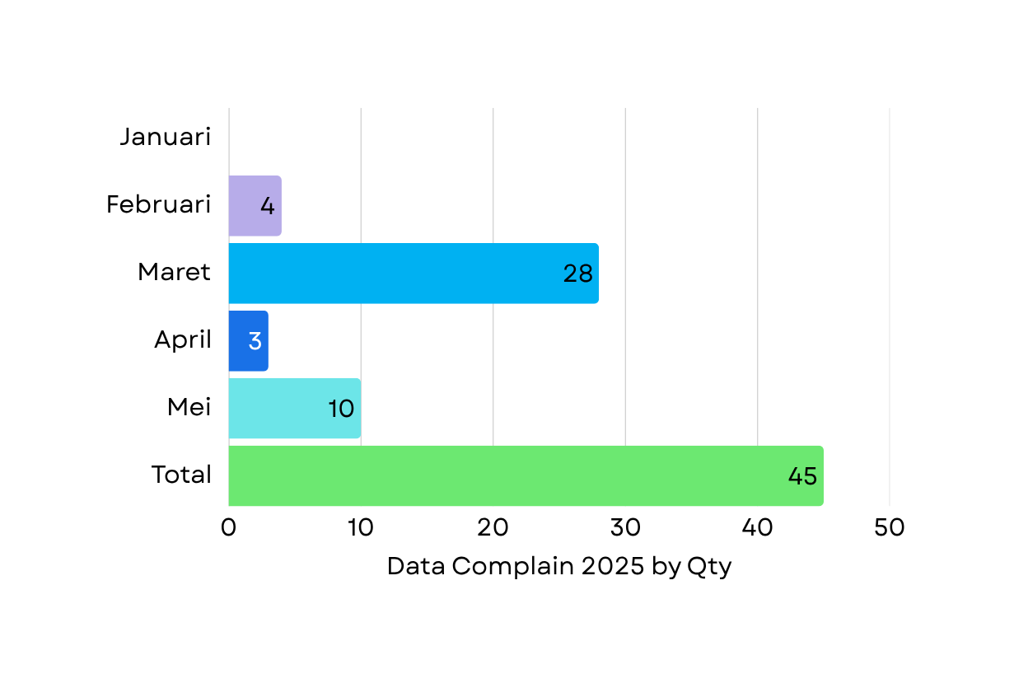
3.7.A. Customer Complain Chitose
Berdasarkan Jumlah Produk
Analisis berdasarkan:
Sumber Cacat | % | Qty Produk Complain
Supplier Import | 42% | 19
Cacat Handling (Ekspedisi) | 22% | 10
Internal MO | 31% | 14
Sales Distribusi | 4% | 2
Grand Total | Grand Total | 45

Slide 48
3.7.A. Customer Complain Chitose
Berdasarkan Jumlah Komplain
PIC | KATEGORI COMPLAIN | JUMLAH
GLOBSOURCH | Kualitas suplier | 5
PRD | Kualitas internal | 4
 | Kurang komponen (human error) | 1
 | Salah komponen (human error) | 1
SLS DIST | Cacat akibat handling | 7
 | Kualitas internal | 1
 | Salah komponen (human error) | 1
Grand Total |  | 20

Slide 49
3.7.B. Customer Complain - Nursing Bed
2024
0
Customer Complains
2025
1
Detail
Customer:
PT.INDOMEDIK NIAGA PERKASA
Product:
FG-OPT-NSB-AS-0049
OPTIMUS C (BED SIDE CABINET)
Customer Complains
YTD
Jan - Mei 2025
Status:
Closed
Analysis:
Cacat yang terjadi bukan dikarenakan internal, tetapi cacat terjadi atas akibat handling dari sisi Distributor.

Slide 50
3.8.A. Hasil Audit SMT Q1 2025
Periode Pelaksanaan Audit :
23 - 30 April 2025
Waktu Pelaksanaan :
Pukul 09.00 - Selesai; dan
Pukul 13.00 - Selesai.
Tujuan Audit :
Dalam rangka pemenuhan persyaratan sertifikasi Sistem Manajemen Terintegrasi dan menjaga sistem perusahaan yang sudah berjalan.
Metode Audit :
Interview & Visit On-site
Auditor :
Maudina Rachmawati, Reggi Raenaldi, Kisty Riagustina, Fitri Nuzulianti N.E., Fitri Febriani E.P., Adhi Prasetia U., Yulan Septian, Andreas Asmara, dan Rizky Dwi Anggoro.
Observer :
Muhammad Arifin, Raka Putri Agfial, Mega Oktaviani, Yani Sumarni, Rima Budiarti, dan Anysah Murtirinjani.

Slide 51
3.8.A. Hasil Audit SMT Q1 2025
Reference | Departement | Jumlah
ISO 14001:2015 Klausul: 9.1 Monitoring, Measurement, Analysis and Evaluation | HC&GA | 1
ISO 9001:2015 Klausul: 7.5 Documented information | R&D | 1
ISO 9001:2015 Klausul: 7.5.2 Creating and updating | Sales & Distribution | 1
ISO 9001:2015 Klausul: 8.1 Operational Planning and Control | FIACO | 1
 | Global Sourcing | 1
 | MSD, PRD, R&D, & FIACO | 1
 | PRODUCTIONS | 1
 | R&D | 1
 | Sales & Distribution | 3
 | Sales & Distribution, FIACO | 1
ISO 9001:2015 Klausul: 8.3.2 Design and development planning | R&D | 1
ISO 9001:2015 Klausul: 9.1 Monitoring, measurement, analysis and evaluation | CMS | 1
ISO 9001;2015 Klausul 8.4.2 Type and extent of control | SCM | 1
Grand Total |  | 15

Slide 52
3.8.A. Hasil Audit SMT Q1 2025
No | Departement | Audit Findings | Reference | Finding Categorization | Impact Probability | Corrective Action for Auditee | Preventive Action for Auditee | Auditee Comments | Due Date | Findings Status
1 | Sales & Distribution | Penyimpanan Barang Titipan PT Delta Furindotama untuk Manabu AH chair sebanyak 2400 pcs, Manabu AH 01 L Desk 2.916 pcs, Manabu AH 01 L Chair sebanyak 2,060 pcs bercampur dengan Finish Goods milik PT CINT. | ISO 9001:2015 Klausul: 8.1 Operational Planning and Control | Minor | 1. Berpotensi selisih stock dengan Inventory milik Chitose 2. Berpotensi terjual ke customer Lain | Memisahkan barang titipan di area tertentu. | - | Kendala keterbatasan space mengakibatkan barang titipan sulit dilokalisir di area tertentu, akan dilakukan pengaturan ulang penyimpanan khusus barang titipan. | 12 February 2025 | Closed
2 | MSD, PRD, R&D, & FIACO | Tidak ditemukan perhitungan time studi untuk setiap produk dan terdapat perbedaan waktu proses antara di Operation Proses Chart (OPC) dari RnD dengan Routing yang di setting di SAP Untuk Produk FG-CAE-HBC-AS-0008 CAESAR N BLUE L1 CPRO, di OPC total waktu proses 752 detik sedangkan di SAP 785 detik, penentuan kapasitas produksi internal terdapat asumsi kelonggoran waktu 2,2 jam per hari. | ISO 9001:2015 Klausul: 8.1 Operational Planning and Control | Minor | 1. Penentuan Kapasitas Produksi Internal menjadi tidak real; 2. Perhitungan costing produk kurang tepat; 3. Analisa GP masing-masing Produk belum akurat. | 1. Review dan Update time study semua produk. 2. Data dilaporkan ke FIACO sebagai dasar perhitungan costing. 3. Mengupdate routing di SAP berdasarkan data terupdate | - | 1. Akan melakukan peninjauan ulang dan menyelaraskan data waktu di OPC dan SAP (Routing) bekerjasama dengan R&D, 2. Akan memperbaharui dan berkoordinasi dengan PRD, untuk verifikasi waktu proses, dan evaluasi untuk waktu kelonggaran agar sesuai dengan standar waktu operasional 3. MSD akan melakukan time Study bersama PRD, R&D dan FIACO untuk memastikan akurasi waktu produksi | 12 February 2025 | Closed
3 | Global Sourcing | Terdapat barang Slow Moving sebanyak 772 pcs atas barang KUMI SDM 1260 Black BDO (FG-ZAO-ZAO-AS-0236) dengan nilai Rp 601.229.470, berdasarkan permintaan pengadaan barang import untuk stock sesuai surat 072/CINT/MKT/INT-01/X/2023. | ISO 9001:2015 Klausul: 8.1 Operational Planning and Control | Minor | 1. Berpengaruh pada cashflow 2. Penyimpanan memakan tempat 3. Potensi kerusakan & kehilangan barang-barang | Melakukan monitoring secara berkala data barang Slow Moving oleh Global Sourcing | Menetapkan kebijakan dan prosedur untuk proyeksi buffer stock produk import. | Akan menetapkan kebijakan dan prosedur untuk proyeksi buffer stock produk import. | 30 June 2025 | Closed

Slide 53
3.8.A. Hasil Audit SMT Q1 2025
No | Departement | Audit Findings | Reference | Finding Categorization | Impact Probability | Corrective Action for Auditee | Preventive Action for Auditee | Auditee Comments | Due Date | Findings Status
4 | Sales & Distribution | Belum terdapat MOU dengan Ekspedisi pihak ke 3 sebanyak 8 vendor di departemen Sales untuk tahun 2025, MOU terakhir tahun 2022. | ISO 9001:2015 Klausul: 7.5.2 Creating and updating | Minor | Tidak ada pengaturan hak dan kewajiban untuk masing-masing pihak | Sales segera mengajukan draft MOU ke bagian Legal. | Membuat monitoring list MOU beserta tanggal kadaluarsa. | Update MOU vendor angkutan telah dilakukan. | 27 May 2025 | Closed
5 | Sales & Distribution | Terdapat Revisi (20 Februari 2025) atas PO Customer - SSM JOG 156 (PO terbit tgl 24 Desember 2024) item barang Ayumi Chair no. 6 yang sudah dijadikan target APS bulanan sebanyak 1.211 pcs. Namun ada revisi jumlah PO menjadi 946 pcs, sehingga ada kelebihan produksi 265 pcs. | ISO 9001:2015 Klausul: 8.1 Operational Planning and Control | Perlu Perhatian | Terdapat kelebihan Finish Goods sebanyak 265 pcs dan menjadi Slow Moving / Unmoving. | SSM harus mengambil sisa Finish Goods 265 pcs Ayumi Chair no. 6. | Membuat dan menetapkan kebijakan terkait dengan waktu tenggat Revisi PO Customer. | 1. Mendorong SSM untuk membeli item yang sudah di PO kan sebelumnya, 2. Mendorong menjual ke DH lain. | 31 July 2025 | Open
6 | Sales & Distribution | Terdapat barang titipan Ayumi Chair no. 6 P Ivory sebanyak 390 pcs milik PT SSM (untuk customer Disdik Sleman) mengendap di gudang Chitose selama 139 hari (SJ nomor 908008323 tanggal 26 Des 2024 ke PT SSM) | ISO 9001:2015 Klausul: 8.1 Operational Planning and Control | Minor | Kerusakan dan kehilangan barang, kapasitas gudang Chitose atas Finish Goods berkurang. | Sales segera mengirimkan barang titipan tersebut ke SSM. | Menetapkan kebijakan dan prosedur untuk barang titipan. | Mendorong pengiriman barang ke gudang SSM. | 31 July 2025 | Open
7 | Sales & Distribution, FIACO | Ada perbedaan kriteria dari pihak Ekspedisi dan FIACO terkait barang Unmoving, Slowmoving, Moving, Dead Stock, dan/atau kategori yang lainnya. Belum ada kesepakatan dan rekonsiliasi atas kriteria tersebut. | ISO 9001:2015 Klausul: 8.1 Operational Planning and Control | Perlu Perhatian | Fokus masing-masing departemen terhadap monitoring barang tersebut jadi tidak sama. | Menetapkan kesepakatan kriteria barang-barang unmoving, slow moving dan moving. | Rekonsiliasi tiap bulan atas barang Unmoving, Slow Moving, dan Moving. | Disepakati untuk kriteria Inventory FG antara FIACO dengan Sales Distribusi | 28 May 2025 | Closed

Slide 54
3.8.A. Hasil Audit SMT Q1 2025
No | Departement | Audit Findings | Reference | Finding Categorization | Impact Probability | Corrective Action for Auditee | Preventive Action for Auditee | Auditee Comments | Due Date | Findings Status
8 | R&D | Terdapat APS Kumi MHD P White White (FG-KUM-WNM-WL-0185) Credensa pada bulan November 2024 sebanyak 167 pcs namun tidak terdapat OPC atas produk tersebut. | ISO 9001:2015 Klausul: 7.5 Documented information | Minor | Potensi adanya kesalahan pada saat produksi. | Segera dibuatkan OPC untuk Kumi MHD P White White (FG-KUM-WNM-WL-0185) Credensa | Membuat checklist dokumen OPC untuk setiap Produk. | Segera membuat OPC KUMI MHD Credenza namun untuk Partisi, table Top dan Credenza tidak dibuat secara Detail Prosesnya (Dijadikan Masukan Komponen saja) dikarenakan dibuat oleh Vendor/ Supplier. | 24 May 2025 | Closed
9 | R&D | Perubahan packing tape coklat ke packing tape label Chitose untuk semua produk kecuali export kawai - rolland, sudah disebarkan dalam Technical Information, namun dalam TI tersebut tidak dicantumkan aturan penggunaannya. | ISO 9001:2015 Klausul: 8.1 Operational Planning and Control | Perlu Perhatian | Terjadi penyalahgunaan atas tape Label Chitose. | Menerbitkan kebijakan atas packing label tape Chitose, dan mensosialisasikan kepada dept yang menggunakan. | Reminder berkala terkait kebijakan atas packing label tape Chitose. | Melengkapi isi Teknikal Informasi dengan tambahan info mengenai penggunaannya. | 21 May 2025 | Closed
10 | R&D | MANABU AH CHAIR TAEKWANG BLUE PC (FG-MAN-WNM-AS-0005) ditemukan BOM tidak lengkap yaitu tidak ada komponen (RM-NSB-PLS-00-0347) CAP K-504015 | ISO 9001:2015 Klausul: 8.3.2 Design and development planning | Perlu Perhatian | Potensi adanya ketidakakuratan dalam perhitungan costing. | Menambahkan komponen (RM-NSB-PLS-00-0347) CAP K-504015 yang kurang pada BOM MANABU AH CHAIR TAEKWANG BLUE PC (FG-MAN-WNM-AS-0005) | Membuat prosedur/Intruksi Kerja terkait pembuatan BOM baik untuk DSKK maupun di SAP. | Melengkapi / menambahkan komponen tersebut pada SAP | 19 May 2025 | Closed
11 | FIACO | Belum adanya kebijakan atas penetapan frekuensi opname berkala terhadap aset-aset yang ada di Chitose. | ISO 9001:2015 Klausul: 8.1 Operational Planning and Control | Perlu Perhatian | Kehilangan asset. | Menetapkan kebijakan atas penetapan frekuensi opname berkala terhadap aset-aset yang ada di Chitose. | Menjalankan sesuai dengan kebijakan opname aset yang telah ditetapkan. | Kebijakan untuk stock Opname Aset Perusahaan (Mesin & Peralatan Pabrik, Kendaraan, Peralatan Kantor) dilakukan setiap dua tahun sekali. | 06 May 2025 | Closed

Slide 55
3.8.A. Hasil Audit SMT Q1 2025
No | Departement | Audit Findings | Reference | Finding Categorization | Impact Probability | Corrective Action for Auditee | Preventive Action for Auditee | Auditee Comments | Due Date | Findings Status
12 | PROD | Sampling atas kesesuaian data tercatat di SAP dan fisik real Clamp ROD DI CIAI Batch A SAP = 22 , FISIK = 18 (-4) Batch G1 SAP = 157 , FISIK = 0 (-157) HINGE PLATE DI CIAI BATCH A SAP = 19 , FISIK = 17 (-2) Item Clamp batch A, tidak dapat diidentifikasi selisihnya. Item Clamp batch G1, posisi barang NG dan proses perbaikan dilakukan di subkon, tidak ditransaksikan di SAP. Belum ada prosedur untuk perbaikan komponen di subkon. Item Hinge batch A, penyebab selisih tidak teridentifikasi. | ISO 9001:2015 Klausul: 8.1 Operational Planning and Control | Minor | Selisih Stok | Membuat prosedur tetap untuk transaksi barang G1 yang diperbaiki di subkon, dan melakukan sosialisasi. | Menjalankan sesuai dengan prosedur yang telah ditetapkan. | Ada komponen NG subkon yang tidak teridentifikasi sebelumnya baru ditemukan pada saat akan berjalan produksi. produksi mengembalikan komponen tersebut untuk direpair oleh pihak subkon akan tetapi tidak mentransaksikannya secara SAP. | 22 May 2025 | Closed
13 | SCM | Ditemukan selisih stock minus sebanyak 4 (empat) unit yang tidak bisa diidentifikasi untuk material Back U Foam FC-521 (RM-COS-FOM-00-0012) pada saat stock opname ke subkon PT Trison Cover pada tanggal 14 April 2025. | ISO 9001;2015 Klausul 8.4.2 Type and extent of control | Perlu Perhatian | Selisih stock (negatif) antara stock yang tercatat pada sistem SAP dan fisik barang yang ada pada subkon | Melakukan penghitungan ulang antara dokumen surat pengeluaran dengan fisik barang untuk item Back U Foam FC-521 (RM-COS-FOM-00-0012) | Rekonsiliasi antara data internal dan Subkon, dan update SOP terkait dengan Subkon. | 1. Melakukan koordinasi dengan PCH untuk mensosialisasikan dengan supplier untuk perbaikan fisik kemasan sesuai dengan qty label. 2. Melakukan proses standar keberterimaan dengan subkon ( Update SOP) | 26 May 2025 | Closed
14 | HC&GA | Belum dilakukan sosialisasi terkait update jumlah jenis Limbah B3 yang dihasilkan oleh perusahaan sesuai surat Keterangan Rincian Teknis TPS Limbah B3 yang sudah dikeluarkan pada tanggal 20 Agustus 2024 oleh Dinas Lingkungan Hidup Nomor : 5.441/PBLS.02/PPL. Sebelumnya jumlah Limbah B3 yang dihasilkan adalah 8 jenis, sedangkan setelah diupdate menjadi 15 jenis | ISO 14001:2015 Klausul: 9.1 Monitoring, Measurement, Analysis and Evaluation | Perlu Perhatian | Akan terjadi kekeliruan dalam identifikasi Limbah dan penempatan Limbah B3 yang tidak tepat oleh pelaksana lapangan, sehingga akan muncul resiko berbahaya terkait kesehatan maupun keselamatan kerja. | Segera dilakukan Sosialisasi terkait adanya update jumlah Jenis Limbah B3 yang telah dikeluarkan oleh Dinas Lingkungan Hidup. | Monitoring terhadap implementasi atas update jenis limbah b3 terbaru. | Dilakukan sosialisasi melalui Pengumuman Rincian Teknis Limbah B3 | 09 May 2025 | Closed
15 | CMS | Aplikasi Komplain Antar Departemen (KAD) tidak digunakan secara efektif, komplain dilakukan tidak menggunakan aplikasi. | ISO 9001:2015 Klausul: 9.1 Monitoring, measurement, analysis and evaluation | Perlu Perhatian | Kendala ataupun isu-isu yang terjadi di lapangan tidak dapat ditangkap oleh CMS. Dimana seharusnya itu dapat ditangkap dan menjadi bahan pertimbangan CMS dalam menyusun kebijakan (visi, misi, BSC, dll) di tahun depan. | Dibuatkan metode lain untuk menangkap kendala dan isu-isu yang muncul dilapangan. | Menjalankan metode yang ditentukan sesuai dengan frekuensi yang ditetapkan. | Buat jadwal sosialisasi ulang Tambahan notifikasi berupa email dalam interfal waktu tertentu untuk pengisian KAD. | 03 June 2025 | Closed

Slide 56

3.8.B. Hasil Audit CDAKB Kemenkes 2025
Periode Pelaksanaan Audit :
Kamis, 05 Juni 2025
Waktu Pelaksanaan :
Pukul 09.00 - 14.30
Tujuan Audit :
Menindaklanjuti dari hasil evaluasi dokumen dalam permohonan Sertifikasi Cara Distribusi Alat Kesehatan yang Baik (CDAKB) yang sudah memenuhi persyaratan audit.
Metode Audit :
Remote Audit via Zoom
Auditor :
1. Noer Afia Subandy, S.S., S.Farm., Apt., M.H.
2. Rohima Zulmaidah Rahanyamtel

Slide 57
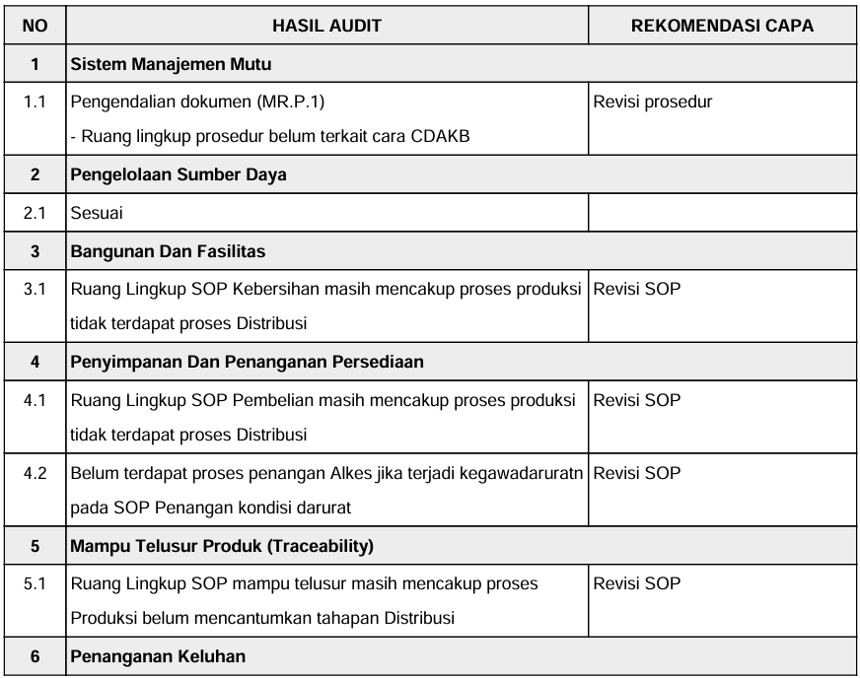
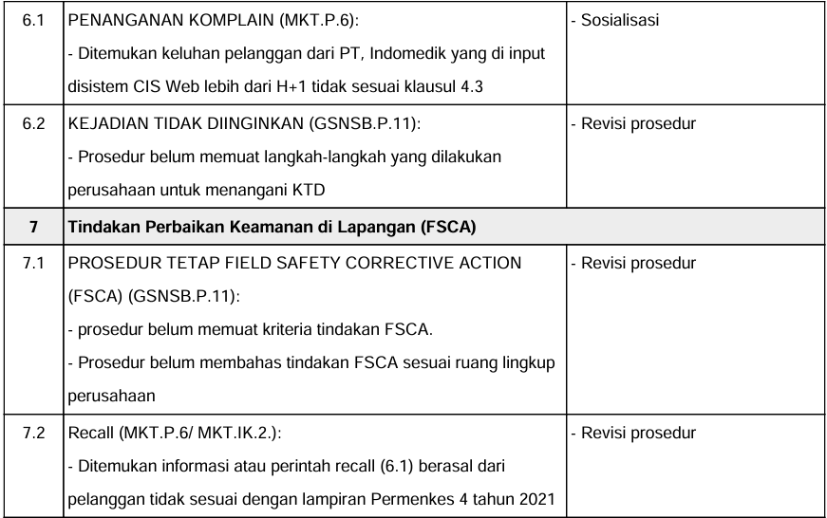
3.8.B. Hasil Audit CDAKB Kemenkes 2025

Slide 58
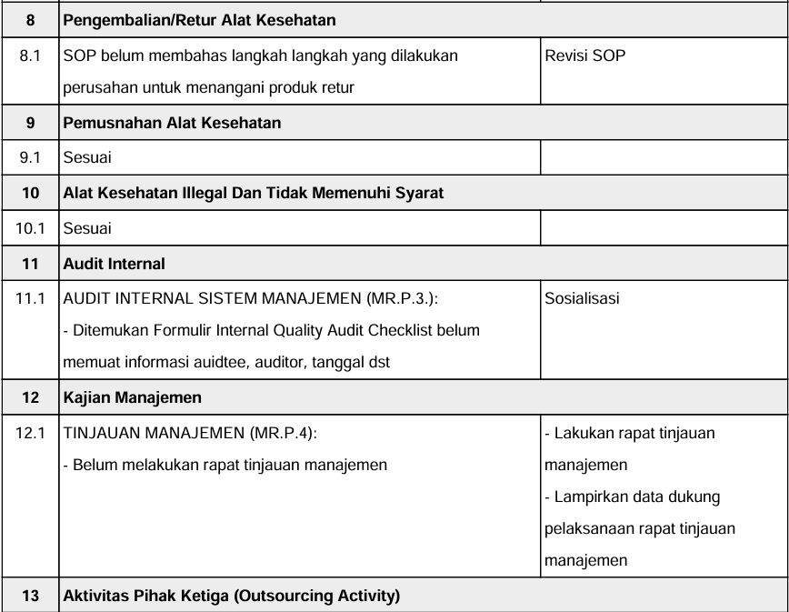
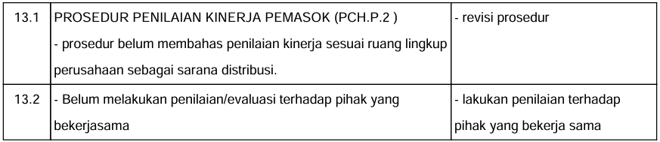
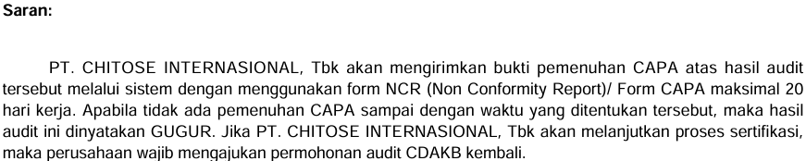
3.8.B. Hasil Audit CDAKB Kemenkes 2025
Temuan total: 15

Slide 59
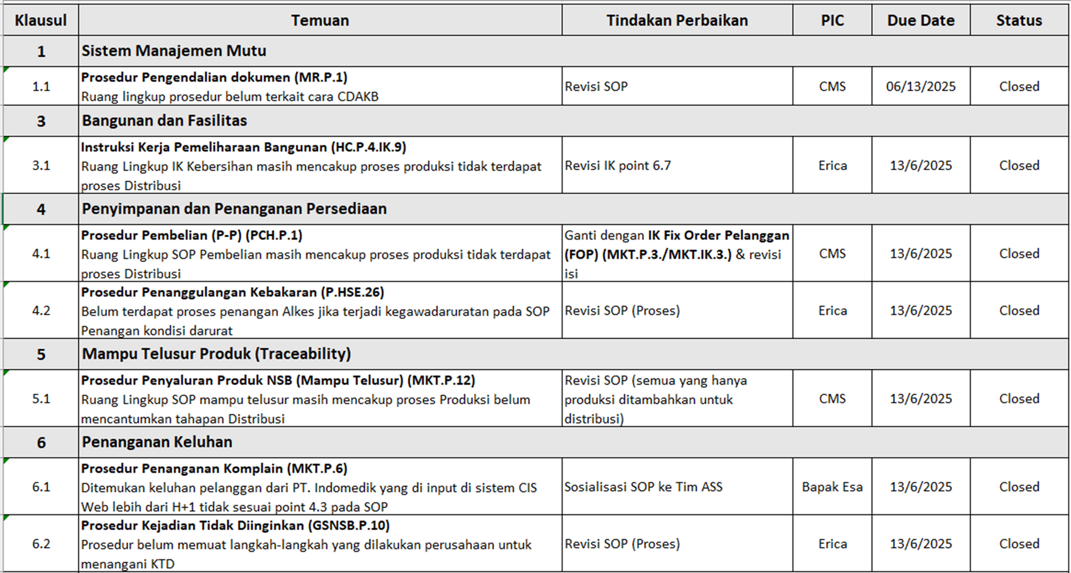
3.8.B. Hasil Audit CDAKB Kemenkes 2025 - Deadline Internal

Slide 60
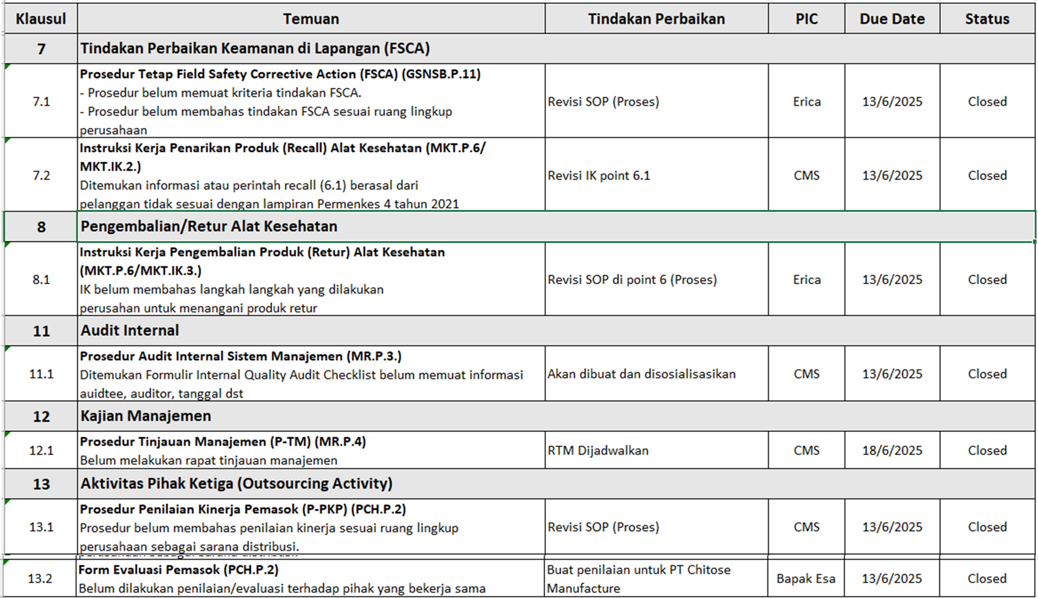
3.8.B. Hasil Audit CDAKB Kemenkes 2025 - Deadline Internal

Slide 61
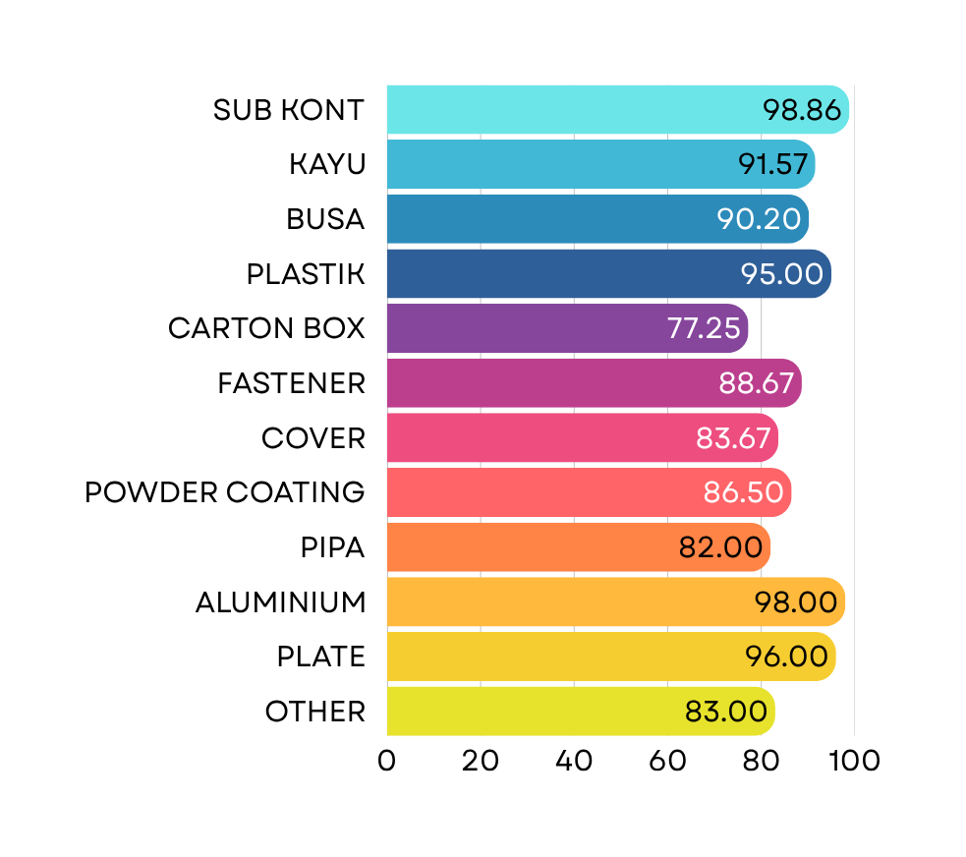
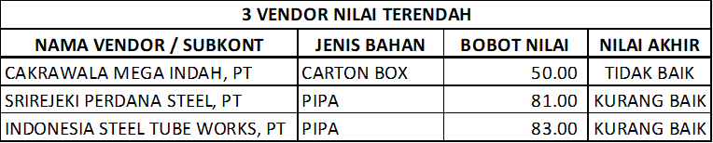
3.9. Kinerja Penyedia Eksternal
Rata-rata berdasarkan Jenis Bahan:

Slide 62
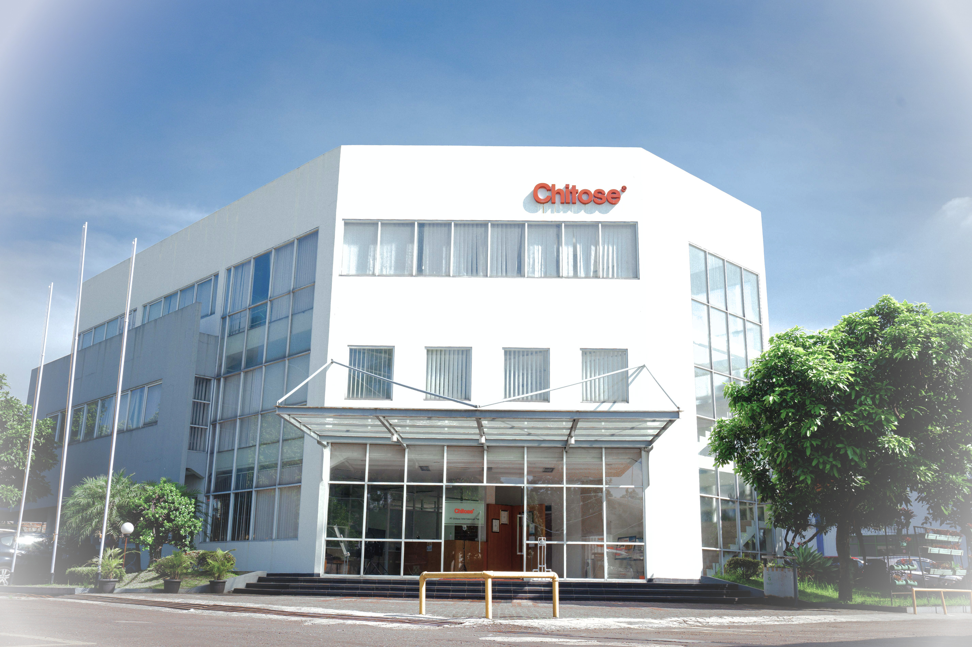

Kecukupan Sumber Daya

Slide 63
4.1.A. Sumber Daya Manusia Chitose
Komposisi Karyawan Per Direktorat
Komposisi Karyawan Berdasarkan Golongan

Slide 64
4.1.A. Sumber Daya Manusia Chitose
Total Karyawan berdasarkan Usia
Total Karyawan berdasarkan Tingkat Pendidikan
Setelah dianalisa berdasarkan rentang usia, 5 manager masuk kedalam kategori usia > 50 tahun
40% memasuki usia 41-50 Tahun
JABATAN | JUMLAH KARYAWAN
D. MANAGER | 3
E. ASSISTANT MANAGER | 4
F. KEPALA BAGIAN | 9
G. WAKIL KEPALA BAGIAN | 2
H. STAF | 12
H.K. STAF (K) | 1
I. SECTION CHIEF | 4
J. JUNIOR SECTION CHIEF | 16
K. GROUP LEADER | 23
L. JUNIOR GROUP LEADER | 31
M. OPERATOR | 71
Grand Total | 176
No | NAMA | JABATAN
1 | AGUNG TRI WAHYU | D.A. MANAGER (A)
2 | ANITA NITA | C. GENERAL MANAGER
3 | IMAM MIRZA | D. MANAGER
4 | RUBY KAUKABIT TA'LIEM | D. MANAGER
5 | SHANTY MUNARTI | D. MANAGER
Rekomendasi : Program Kaderisasi Tepat Waktu

Slide 65
4.1.A. Sumber Daya Manusia Chitose
Training & Development
JABATAN | TAKING OWNERSHIP | INTEGRITY & TRUST | INNOVATION | RESULT ORIENTATION | DEVELOPING TEAM | CUSTOMER SERVICE ORIENTATION | STRATEGIC THINKING | LEADING WITH VISION & VALUES | BUSINESS ACUMEN | + | - | TNA 2025 | REALISASI | %
ASMEN - MAN | 0,33 | (0,27) | (0,07) | (0,60) | (0,07) | 0,20 | 0,07 | 0.00 | (0,87) | TAKING OWNERSHIP | BUSINESS ACUMEN | EXECUTIVE TRIPLAY, VALUE PROPOSITION |  | 0%
WAKABAG - KABAG | 0,44 | 0,31 | 0,22 | (0,47) | (0,03) | (0,19) | (0,19) | (0,81) | (0,81) | TAKING OWNERSHIP | - LEADING WITH VISION & VALUES - BUSINESS ACUMEN | NEW WAVE, COACHING | NEW WAVE | 50%
STAF | 0,09 | 0,13 | 0,13 | (0,50) | (0,22) | (0,28) | (0,16) | (0,38) | (0,34) | INTEGRITY & TRUST | RESULT ORIENTATION | E-LEARNING, AGENT OF CHANGE | E-LEARNING | 50%
KARU - KASIE | 0,30 | 0,51 | 0,10 | (0,11) | 0,13 | 0,01 | (0,10) | (0,04) | (0,05) | INTEGRITY & TRUST | RESULT ORIENTATION | E-LEARNING, AGENT OF CHANGE | E-LEARNING | 50%
OPERATOR | 0,10 | 0,27 | 0,14 | 0,02 | 0,02 | 0,01 | (0,02) | - | - | INTEGRITY & TRUST | CUSTOMER SERVICE ORIENTATION | BUILDING CINT CULTURE, E-LEARNING, 5S BOOSTER, TECHNICAL TRAINING | BUILDING CINT CULTURE, E-LEARNING, 5S BOOSTER | 75%
*Berdasarkan data rata rata Gap Kompetensi tahun 2024

Slide 66
4.1.A. Sumber Daya Manusia Chitose
Training & Development
NO | SERTIFIKASI/ PELATIHAN/SHARING KNOWLEDGE | TRAINER / LEMBAGA | DEPARTEMEN | KOMPETENSI | JML PESERTA | JAM PELATIHAN | PELAKSANAAN
1 | Entry Level Development Program (ELDP) | CHITOSE/DIAH |  | Leadership, Communication, Teknis | 12 | 5 | 09-Jan-25
2 | Sosialisasi 5S | CHITOSE/MSD | MSD & PRODUKSI | 5S | 17 | 2 | 22-Jan-25
8 | Induction Training | CHITOSE/DIAH | HCGA | Dasar, Tanggung Jawab, Pemahaman Prosedur | 2 | 4 | 19-Feb-25
9 | Sosialiasi Perpajakan 2025 | CHITOSE/ERNA | FIACO | Pelaporan SPT | 38 | 2 | 25-Feb-25
12 | Pelatihan Service Excellence | CHITOSE/IWAN | HCGA | Teknis | 9 | 3 | 19-Mar-25
13 | Pelatihan Penggunaan Alat Ukur | CHITOSE/QC | QC | Teknis | 8 | 6 | 24-Mar-25
14 | Pelatihan Autonomous Maintenance Mesin Laser Cutting Pipa | CHITOSE/ENG,MSD | ENGINEERING & MSD | Perawatan Mesin | 8 | 1,5 | 24-Mar-25
15 | Training Basic Skill 1 | CHITOSE/ENG | ENGINEERING | Teknis | 5 | 2 | 25-Mar-25
16 | Pelatihan PJT Alkes CDAKB | KEMENKES/GAKESLAB | GS & NSB | Teknis | 1 | 16 | 29-Apr-25
17 | Implementasi dan Sosialisasi 5S Dept. Produksi | CINT | HCGA, MSD, PRODUKSI | 5S, Continuous Improvement | 52 | 2 | 07-May-25
18 | Sosialisasi SOP & Jobdesc Warehouse | CINT | SLS DIST & SLS MKT ADM | SOP,Teknis | 26 | 4 | 14-May-25
19 | Sosialisasi CDAKB & CPAKB | CINT | CMS & GS NSB | Teknis | 22 | 2 | 14-May-25
21 | Sosialisasi KAD dan Perumusan Standar Keberterimaan | CINT | CMS | Teknis | 6 | 1 | 27-May-25
*Efektivitas pelatihan belum dapat diukur, HCGA dalam tahap pembuatan mekanisme perhitungan efektivitas pelatihan.

Slide 67
4.1.A. Sumber Daya Manusia Chitose
Recruitment
Departemen | Posisi yang dibutuhkan | Jumlah Personil | Status
ENGINEERING | Kepala Bagian Engineering | 1 | Terpenuhi
BUSDEV | Staff Busdev | 1 | Terpenuhi
FIACO | Staff Tax | 1 | Terpenuhi
CORSEC | Staff Corsec | 1 | On Process
SALES & MKT | Staff Sales | 1 | On Process
RND | Staff Product Designer | 1 | On Process

Slide 68
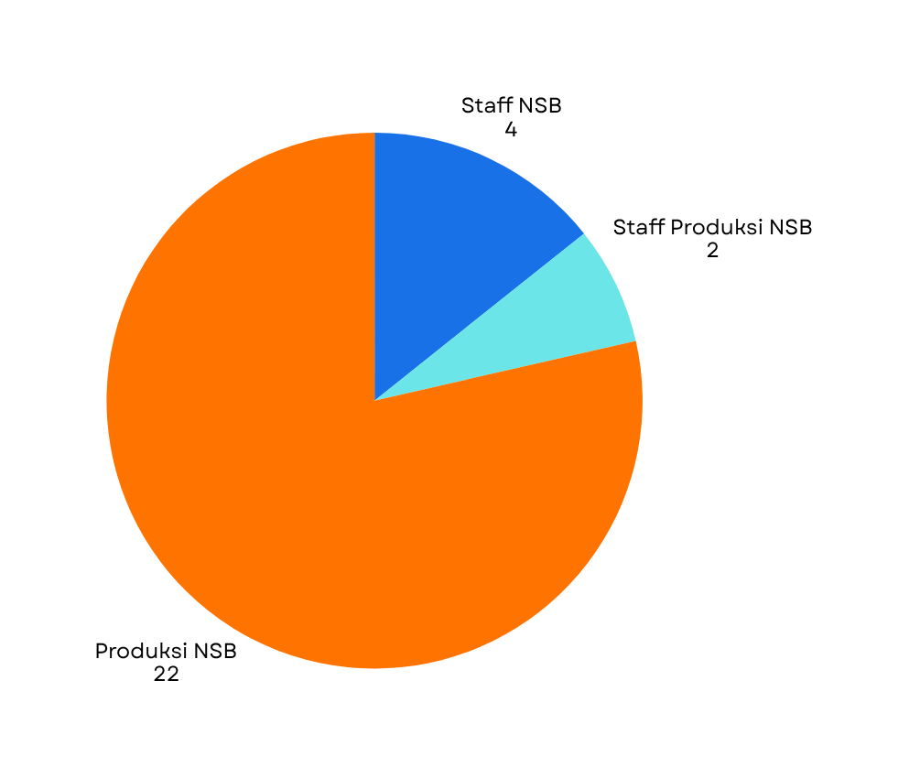
4.1.B. Sumber Daya Manusia - NSB
Staff NSB:
  FEBBY FERDIANA S;
  ESA ISTAWA AL HAKIM;
  NISA BASYARIAH;
  ERICA YOLA PRAMANA PUTRI.
( PJT CDAKB )
Staff Produksi NSB:
  DENI BERIANSAH;
  MUKHAMMAD SURYA.
( PJT CPAKB )
*PJT telah ditentukan sesuai dengan persyaratan CPAKB dan CDAKB.

Slide 69
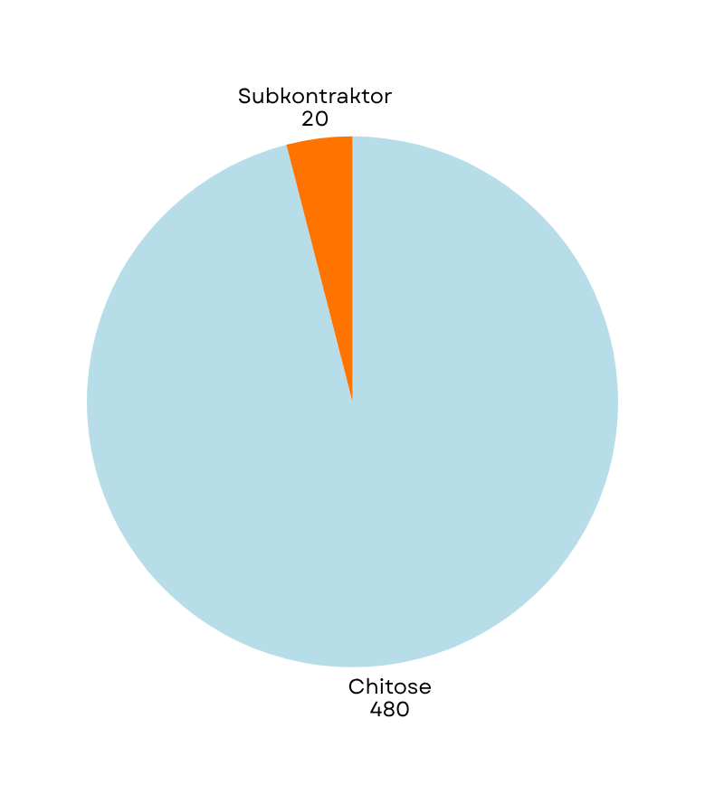
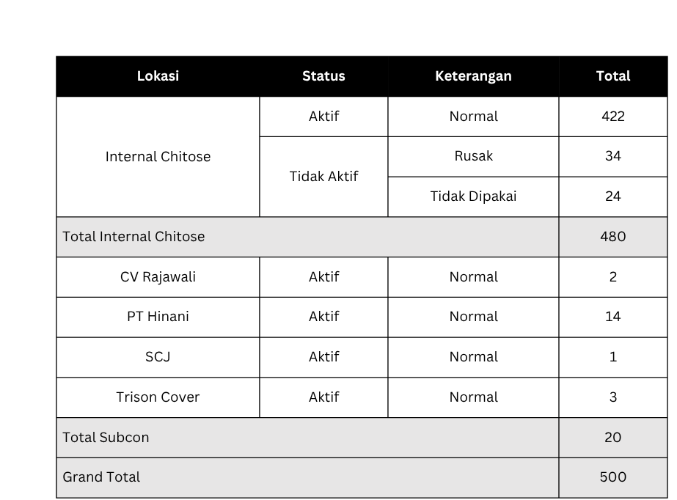
4.2.A. Sumber Daya Peralatan dan Mesin - Chitose

Slide 70
4.2.A. Sumber Daya Peralatan dan Mesin - Chitose
*Rencana Kebutuhan Mesin 2025
KEBUTUHAN | MESIN
1. Productivity & Efisiensi | 1 | Edge Bending Machine
 | 2 | Line Robotic -Kontruksi Nursing Bed
 | 3 | Lift Truck Elektrik 6 Meter
 | 4 | NC Router (Wood Line)
 | 5 | Marking Laser (pengganti embos)
 | 6 | Dust Collector dan Instalasi Tata Udara : woodline, krum, cat
2. Kualitas | 1 | Up Down Test NSB
 | 2 | Impact Welding
3. Pengembangan | 1 | Moulding Simplifikasi Bendwood
 | 2 | 3D Printing
4. Replacement | 1 | Powder Gun
 | 2 | Mefiag Filter MPF 5500 SY- Chrome Depan
 | 3 | Cyclo Motor Transporter 1,5 KW For Traveling (Maju-Mundur) Chrome Depan
 | 4 | Cyclo Motor Transporter 2,2 KW For Lifting (Naik-Turun) Chrome Depan
 | 5 | Timbangan Analitic Digital (Lab)
 | 6 | Table Lift (Multy)
 | 7 | Magnetic Core Drill (Mesin Bor Magnet)
 | 8 | Mesin Welding Plast LEISTER

Slide 71
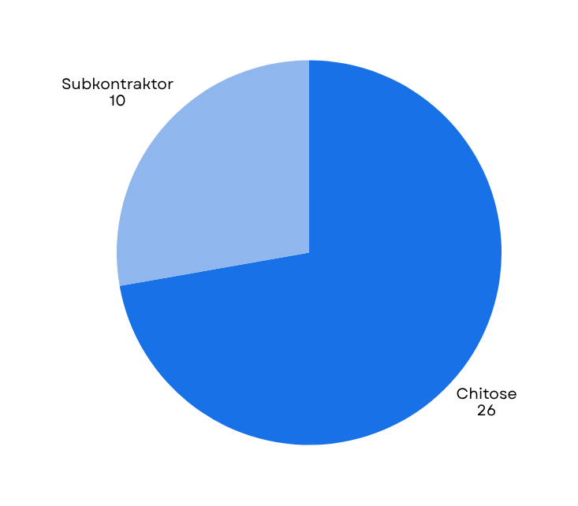
4.2.B. Sumber Daya Peralatan dan Mesin - Nursing Bed
Lokasi | Mesin | Total
Chitose | Auto C02 Welder | 1
 | Auto C02 Welder 01 | 2
 | Auto C02 Welder 04 | 1
 | Auto C02 Welder 05 | 3
 | Auto C02 Welder 06 | 5
 | Bench Drilling Machine | 1
 | Bor Machine 01 | 2
 | Bor Machine 02 | 1
 | Laser Cutting | 3
 | Mesin Bending Taiyo | 1
 | Mesin Kasime | 1
 | Mesin Press 25 Ton | 1
 | Mesin Press 63 Ton | 3
 | Spot Welding | 1
Grand Total |  | 26
Lokasi | Mesin | Total
Subkontraktor | Auto C02 Welder (Rotary) 04 | 1
 | Auto C02 Welder 02 | 2
 | Auto C02 Welder 03 | 2
 | Auto C02 Welder 04 | 2
 | Bor Machine 01 | 1
 | Bor Machine 02 | 2
Grand Total |  | 10

Slide 72
Departemen | Analisis Risiko Mutu | Analisis Risiko K3L | HIRADC
CMS
RND | -
FIACO | -
PURCHASING | -
IT
HCGA
*SALES & MARKETING
PRODUKSI
ENGINEERING
SCM
QC
MSD
Efektivitas Tindakan yang Diambil Terhadap Risiko

Slide 73
Evaluasi untuk Analisis Risiko Mutu dilakukan per Semester (pada Bulan Juli utk Semester 1).

Slide 74
Evaluasi untuk K3L dan HIRADC dilakukan per Kejadian.
Tgl. Kejadian | Nama | Bagian | Lokasi Kejadian | Bagian yg Cedera | Kehilangan Jam Kerja
 |  |  |  |  | Per Awal | Per Akhir | Total Hari | Total Jam
04-03-25 | KATMO LESMANA | D.6.2 R and D | Assembling Nursing Bed | Luka Sobek pada jari telunjuk bagian kiri | 04 Maret 2025 | 07 Maret 2025 | 3 | 24
07-03-25 | PANJI SOLEHUDIN | D.2.3 ENG SUPPORT | Engineering Wokshop | Patah Tulang pada lengan bagian kiri | 07 Maret 2025 | 19 Maret 2025 | 12 | 97
08-05-25 | M RAMZAN SUBAGJA | D.1.107 KONSTRUKSI MULTY WELDING | Kontruksi Welding | Mata | 07 Mei 2025 | 08 Mei 2025 | 2 | 16
20-05-25 | PRADIPTA FADILATUL IMAN | C.3.3 BRAND AND MARKET RESEARCH | Area Loading DC Baros | Luka pada Dada | 20 Mei 2025 | 21 Mei 2025 | 2 | 16
TOTAL KEHILANGAN |  |  |  |  |  |  | 19 | 153
Pengedalian Risiko:
Tindakan Perbaikan
No | Departemen | Tindakan Perbaikan | Progres | Status
1 | HCGA | Penggantian APD baru pada bagian yang mengalami kecelakaan kerja. | 100% | Efektif
2 | ENGINEERING | Memodifikasi mesin bubut dengan menambahkan sensor infrared proximity E3JK-R4M1 | 80% | Belum di uji coba

Slide 75



Peluang untuk Perbaikan Kinerja
NO | Rekomendasi Perbaikan | PIC
1 | Review atas SOP yang telah ditetapkan agar sesuai dengan persyaratan CDAKB | CMS & PJT CDAKB
2 | Sosialisasi kembali proses kegiatan Internal Audit kepada tim Internal Audit | Internal Audit
3 | Sosialiasi kembali atas IK yang perlu dilaksanakan dalam pemenuhan CDAKB yang baik | NSB
4 | Perlu dibuatkan kebijakan atas barang titipan | Sales & Distribusi
5 | Perlu dibuatkan kebijakan atas tenggat waktu revisi PO Customer | Sales & Distribusi
6 | Review efektivitas TNA | HCGA

Slide 76
Persyaratan Regulasi Baru atau yang Direvisi
Permen LHK no 14/2024 tentang sanksi administratif baru dan pengawasan lingkungan;
Permen LHK no 6 tahun 2021 tentang tata cara dan persyaratan pengelolaan LB3.

Slide 77
PT Chitose Internasional Tbk
Rapat Tinjauan
Manajemen
Sistem Manajemen Terintegrasi:
ISO 9001, 14001, 45001, CPAKB, dan CDAKB.
CImahi, 01 July 2025

